Slide 1
Оформление предложений в тексте.

Slide 2
Девиз нашего урока:
Мы пришли сюда учиться,
Не лениться, а трудиться.
Работаем старательно,
Слушаем внимательно.

Slide 3
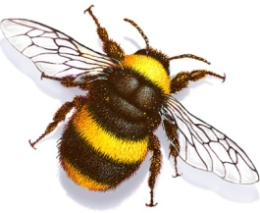

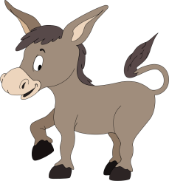
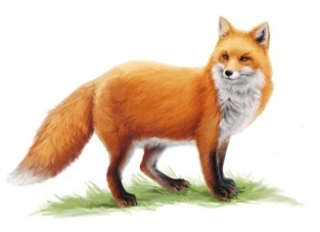
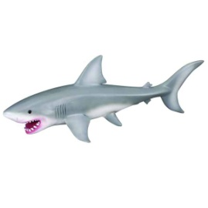
Рассмотрите картинки. Назовите, кто на них изображён. Выделите первый звук в каждом слове. По первым звукам названных слов составьте новое слово.

Slide 4
В этом заведении
Все перебывали и
Отметки получали.
Учились здесь артисты,
Певцы, артиллеристы.
Сюда хожу и я,
И вы, мои друзья.

Slide 5
Школа

Slide 6
Зачеркните все буквы А и прочтите тему урока.
А а П а ра ае аад ло аж аеа на ие

Slide 7
Предложение

Slide 8
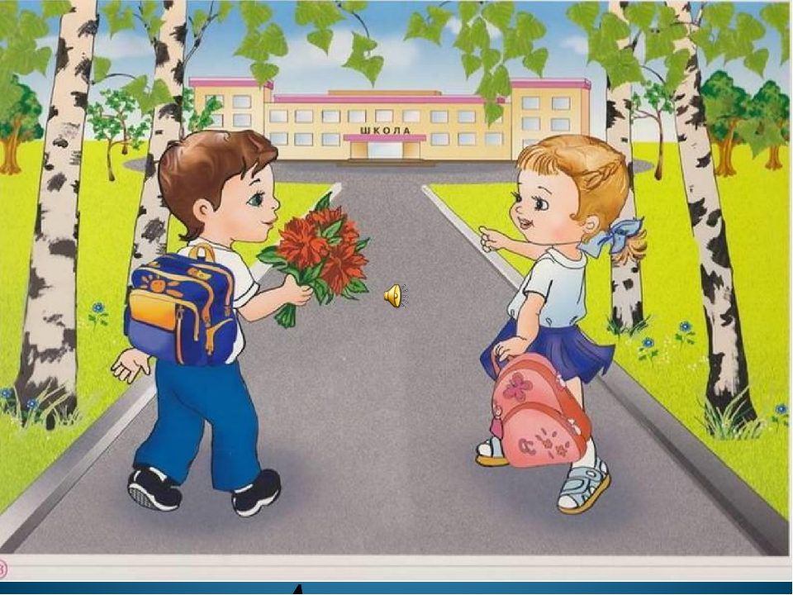

Slide 9
Дети идут в школу.

Slide 10
Прочитайте текст.
Иван Фёдоров написал букварь. Дети изучают грамоту. Первопечатнику поставлен памятник. Слава Ивану Фёдорову!

Slide 12
Отдели каждое слово в предложении и правильно запиши его в тетрадь.
Мыучимсяписать.

Slide 13
Самым интересным для меня на уроке было….
Я научился…..
Теперь я хотел бы ещё узнать…

